Slide 1
第六届全国大学生电子商务
“创新、创意及创业”挑战赛
讲述人：XXX

Slide 2








目录
1
2
3
4
5
6
7
8

Slide 3


项目简介
项目名称：互联网+餐饮+民族特产专卖
项目地点：贵阳市南明区和花溪大学城
项目负责人：XXX
团队名称：XXX
项目宗旨：为消费者提供最优质的产品

Slide 4
团队介绍
最高管理者
市场部
技术部
职能监督
生产部
采购部
执行层
执行层
执行层
执行层
除了最高管理者外，其他人都是211大学生，来自不同的专业，可以进行优势互补，发挥专业所学特长

Slide 5
产品与服务
1
  十三种产品，不同花式
2
每逢节假日进行免费试吃活动
3
糯米饭糊化技术，不添加任何防腐剂，保留食物的原味
4
消费者一次性消费30元以上在300米范围内免费送货上门
5
  民族服饰经营，消费者可以和我们的工作人员留影
6
  包装环保、精美

Slide 6
市场分析
2009
2011
2013
2015
2009年
2011年
2013年
2015年
3.6万亿元
6万亿元
10万亿元
18万亿元
图：中国电子商务交易总额

Slide 7
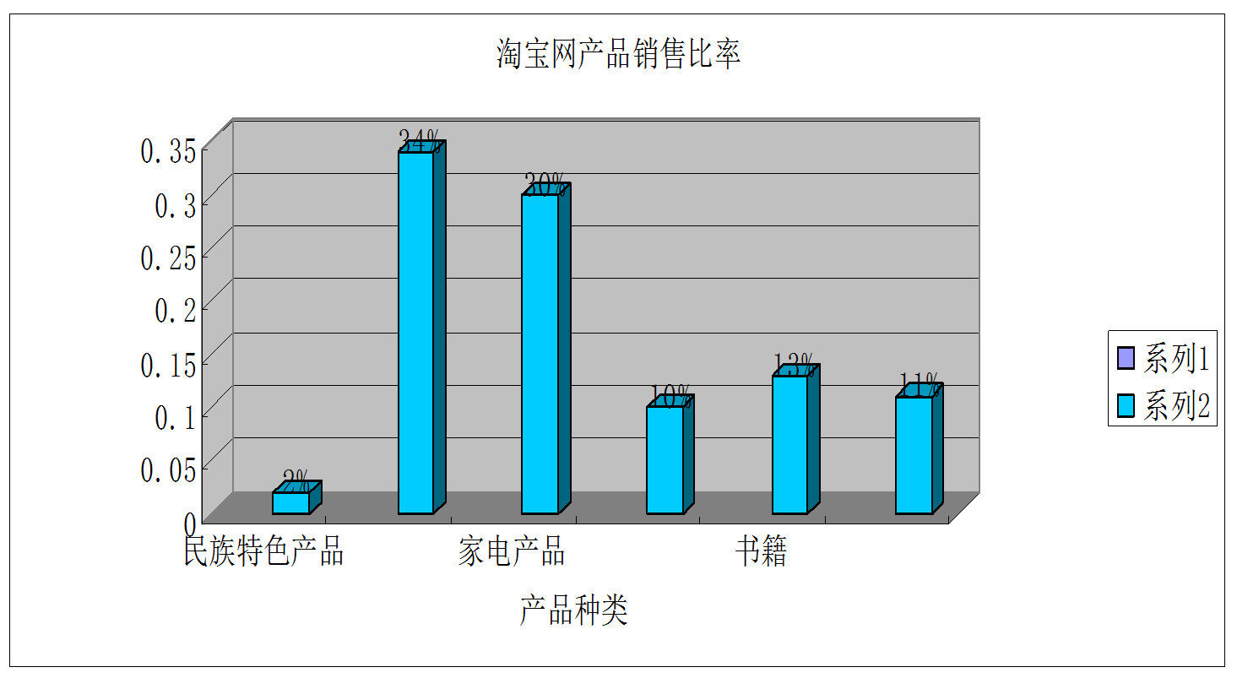
市场分析
贵阳人口多，消费群体大，购买力强，市场潜力大。通过打开贵阳的市场通道，从而辐射到全省，乃至全国。

Slide 8
竞争分析
团队
竞争
技术
竞争
市场
竞争
高学历大学生，团队成员具有不同的专业背景，各施所长、各司其职、优势互补
互联网+餐饮+民族特产专卖服务，糯米饭糊化技术
互联网+实体+专卖服务。实现了网络、实体经营一体化，价格优惠，低于市场价5%左右

Slide 9


发展战略
5年内占市场份额50%，
开发特产专卖APP，销售各种特产
3年内入驻天猫商城，在贵阳占市场份额20%
第一年实现不
亏本，盈利
图：公司发展战略示意图

Slide 10







营销战略
着重推广品牌 、推广产品 、
产生销售机会 、促成销售

Slide 11

财务预测
实体店建设费用（2个）
网站建设和管理费用
网店及微店推广费用
原料采购费
8万
1.4万
0.3万
17.86万
办公设施及场所
固定流动资金17万+其他费用1万
实体店和网站
宣传费用
1万
1.8万
总投资资金50万

Slide 12






社会效益
1
为大学生解决就业问题，带动更多的人创业，就业
2
为消费者提供低价优质的产品
3
为生产商解决生产难，销售难的问题

Slide 13
Thank You !
请老师批评指正！

